Slide 1
Deutschunterricht in der Covid-19 Zeit
M.A. Ulrike Schütte

Slide 2
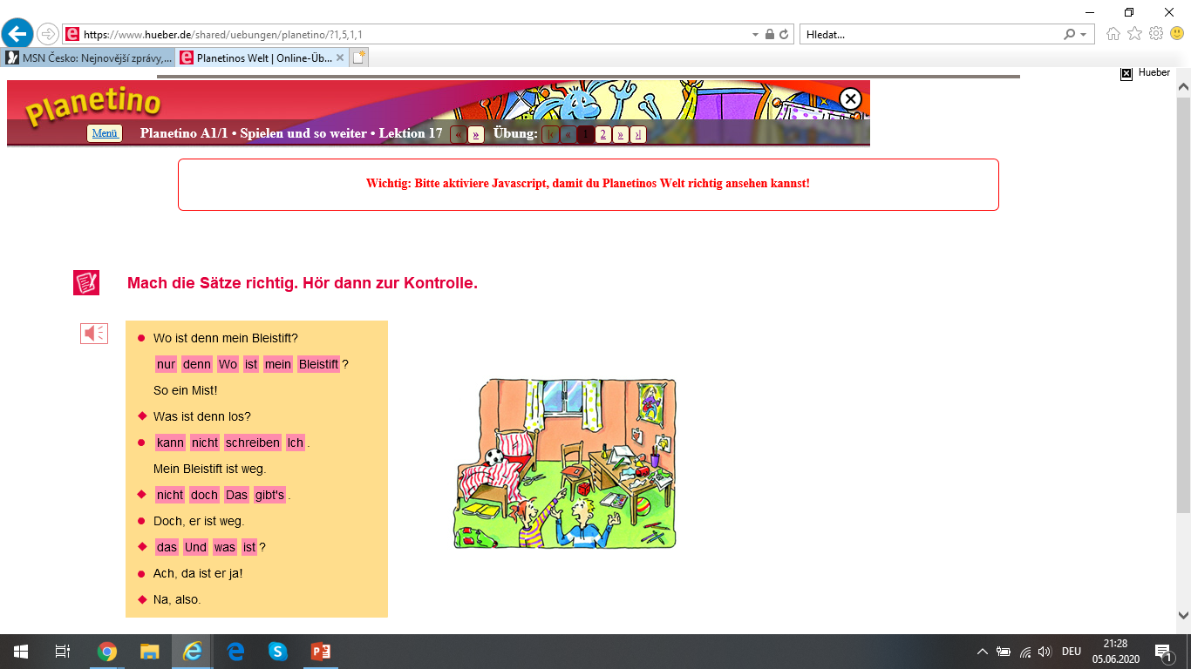
3.B, S2
In der 3. Klasse haben die Kinder fleißig ins Heft geschrieben.
Und sie haben mit Planetino online- Übungen ihre Deutschkenntnisse trainiert.

Slide 3
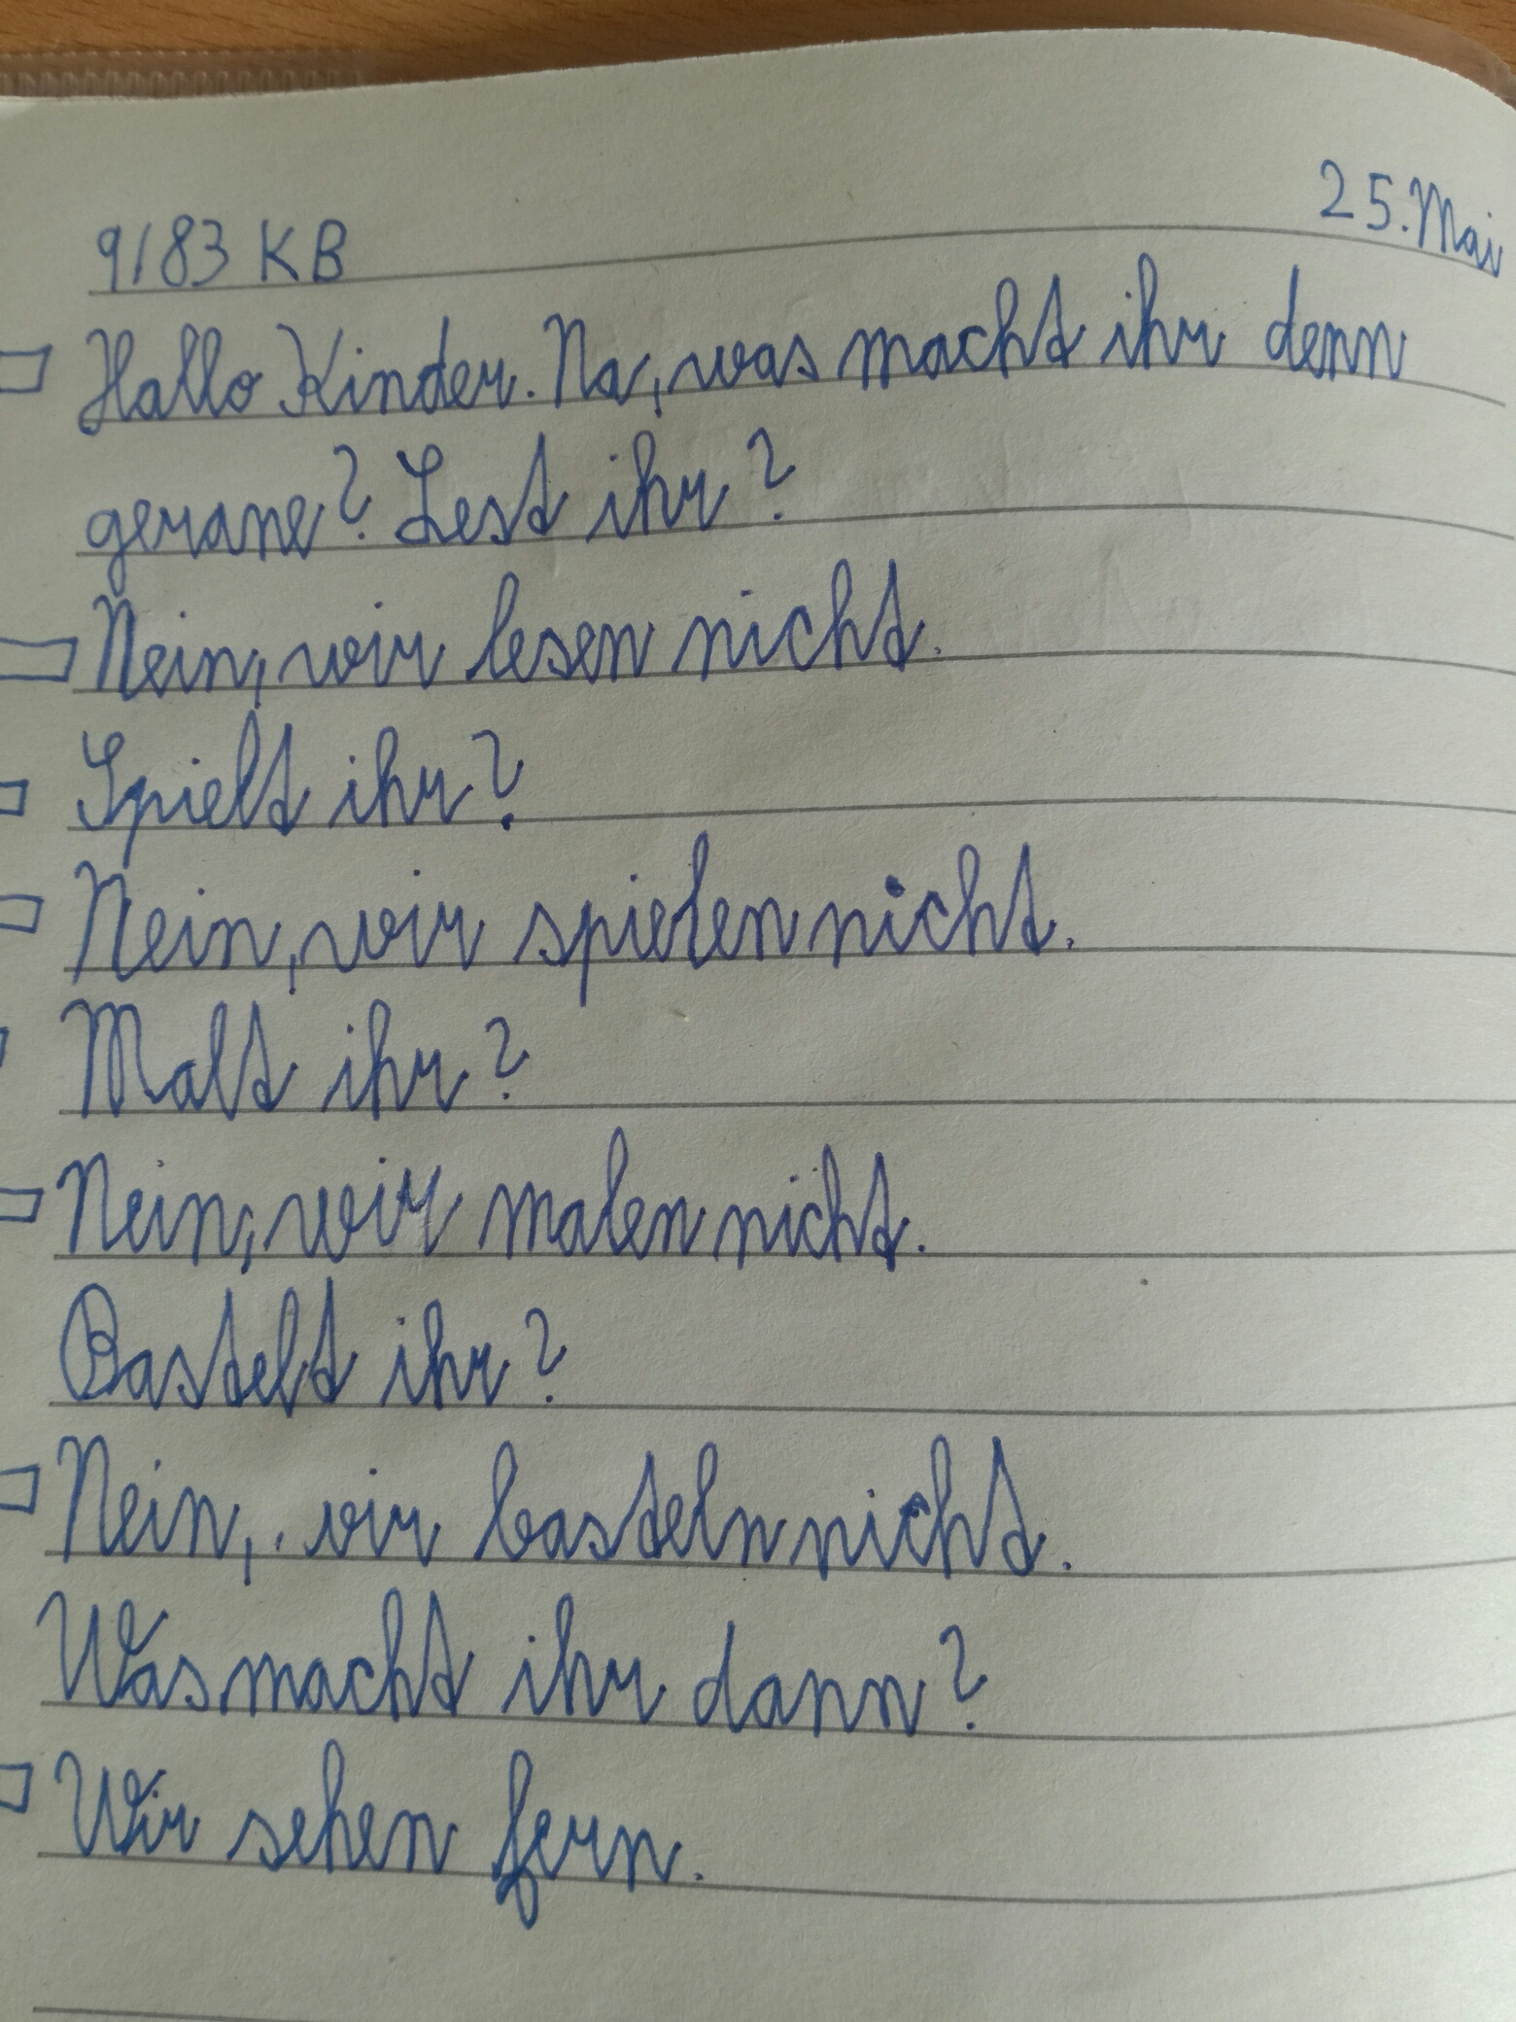
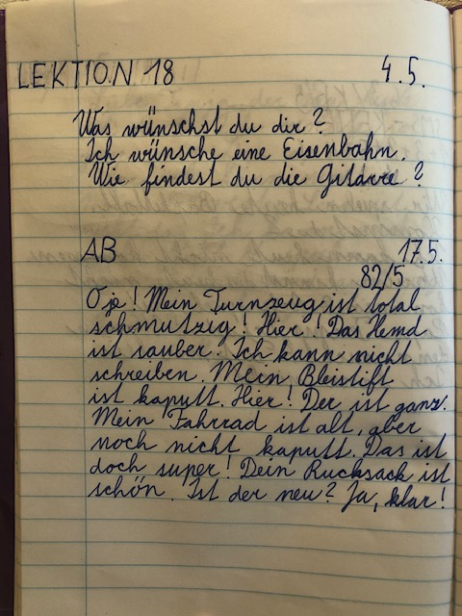

Slide 4
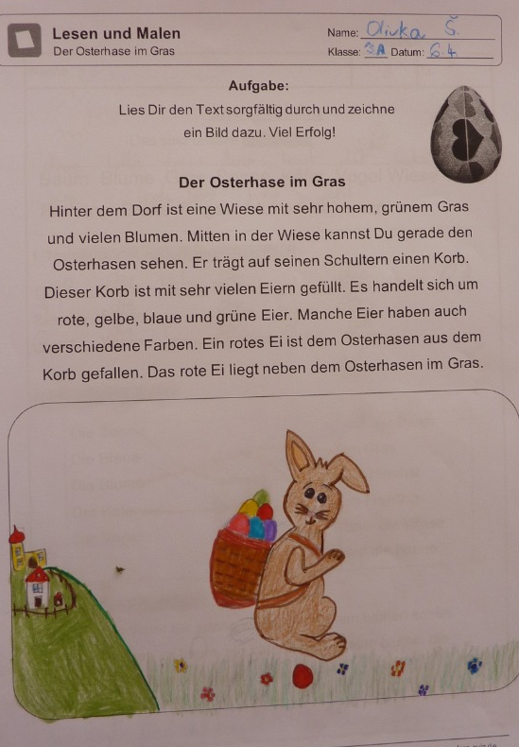
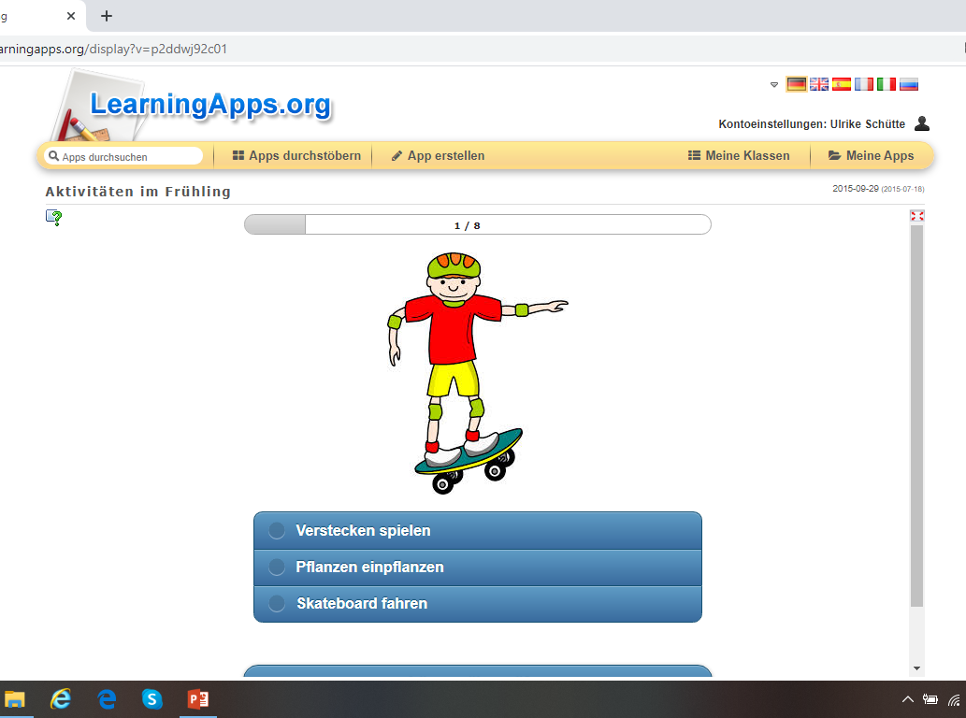
3.A, S1 KONVERSATION
Zu Ostern haben die Kinder einen Text gelesen und nach den Anweisungen im Text ein Bild gemalt.
Die Kinder, die gerne singen, konnten dies z.B. mit dem Lied „Der Kuckuck und der Esel“ machen: https://www.youtube.com/watch?v=xuF0AGaUhb8
Learning-apps zum Thema „Frühling“
haben wir auch genutzt.

Slide 5
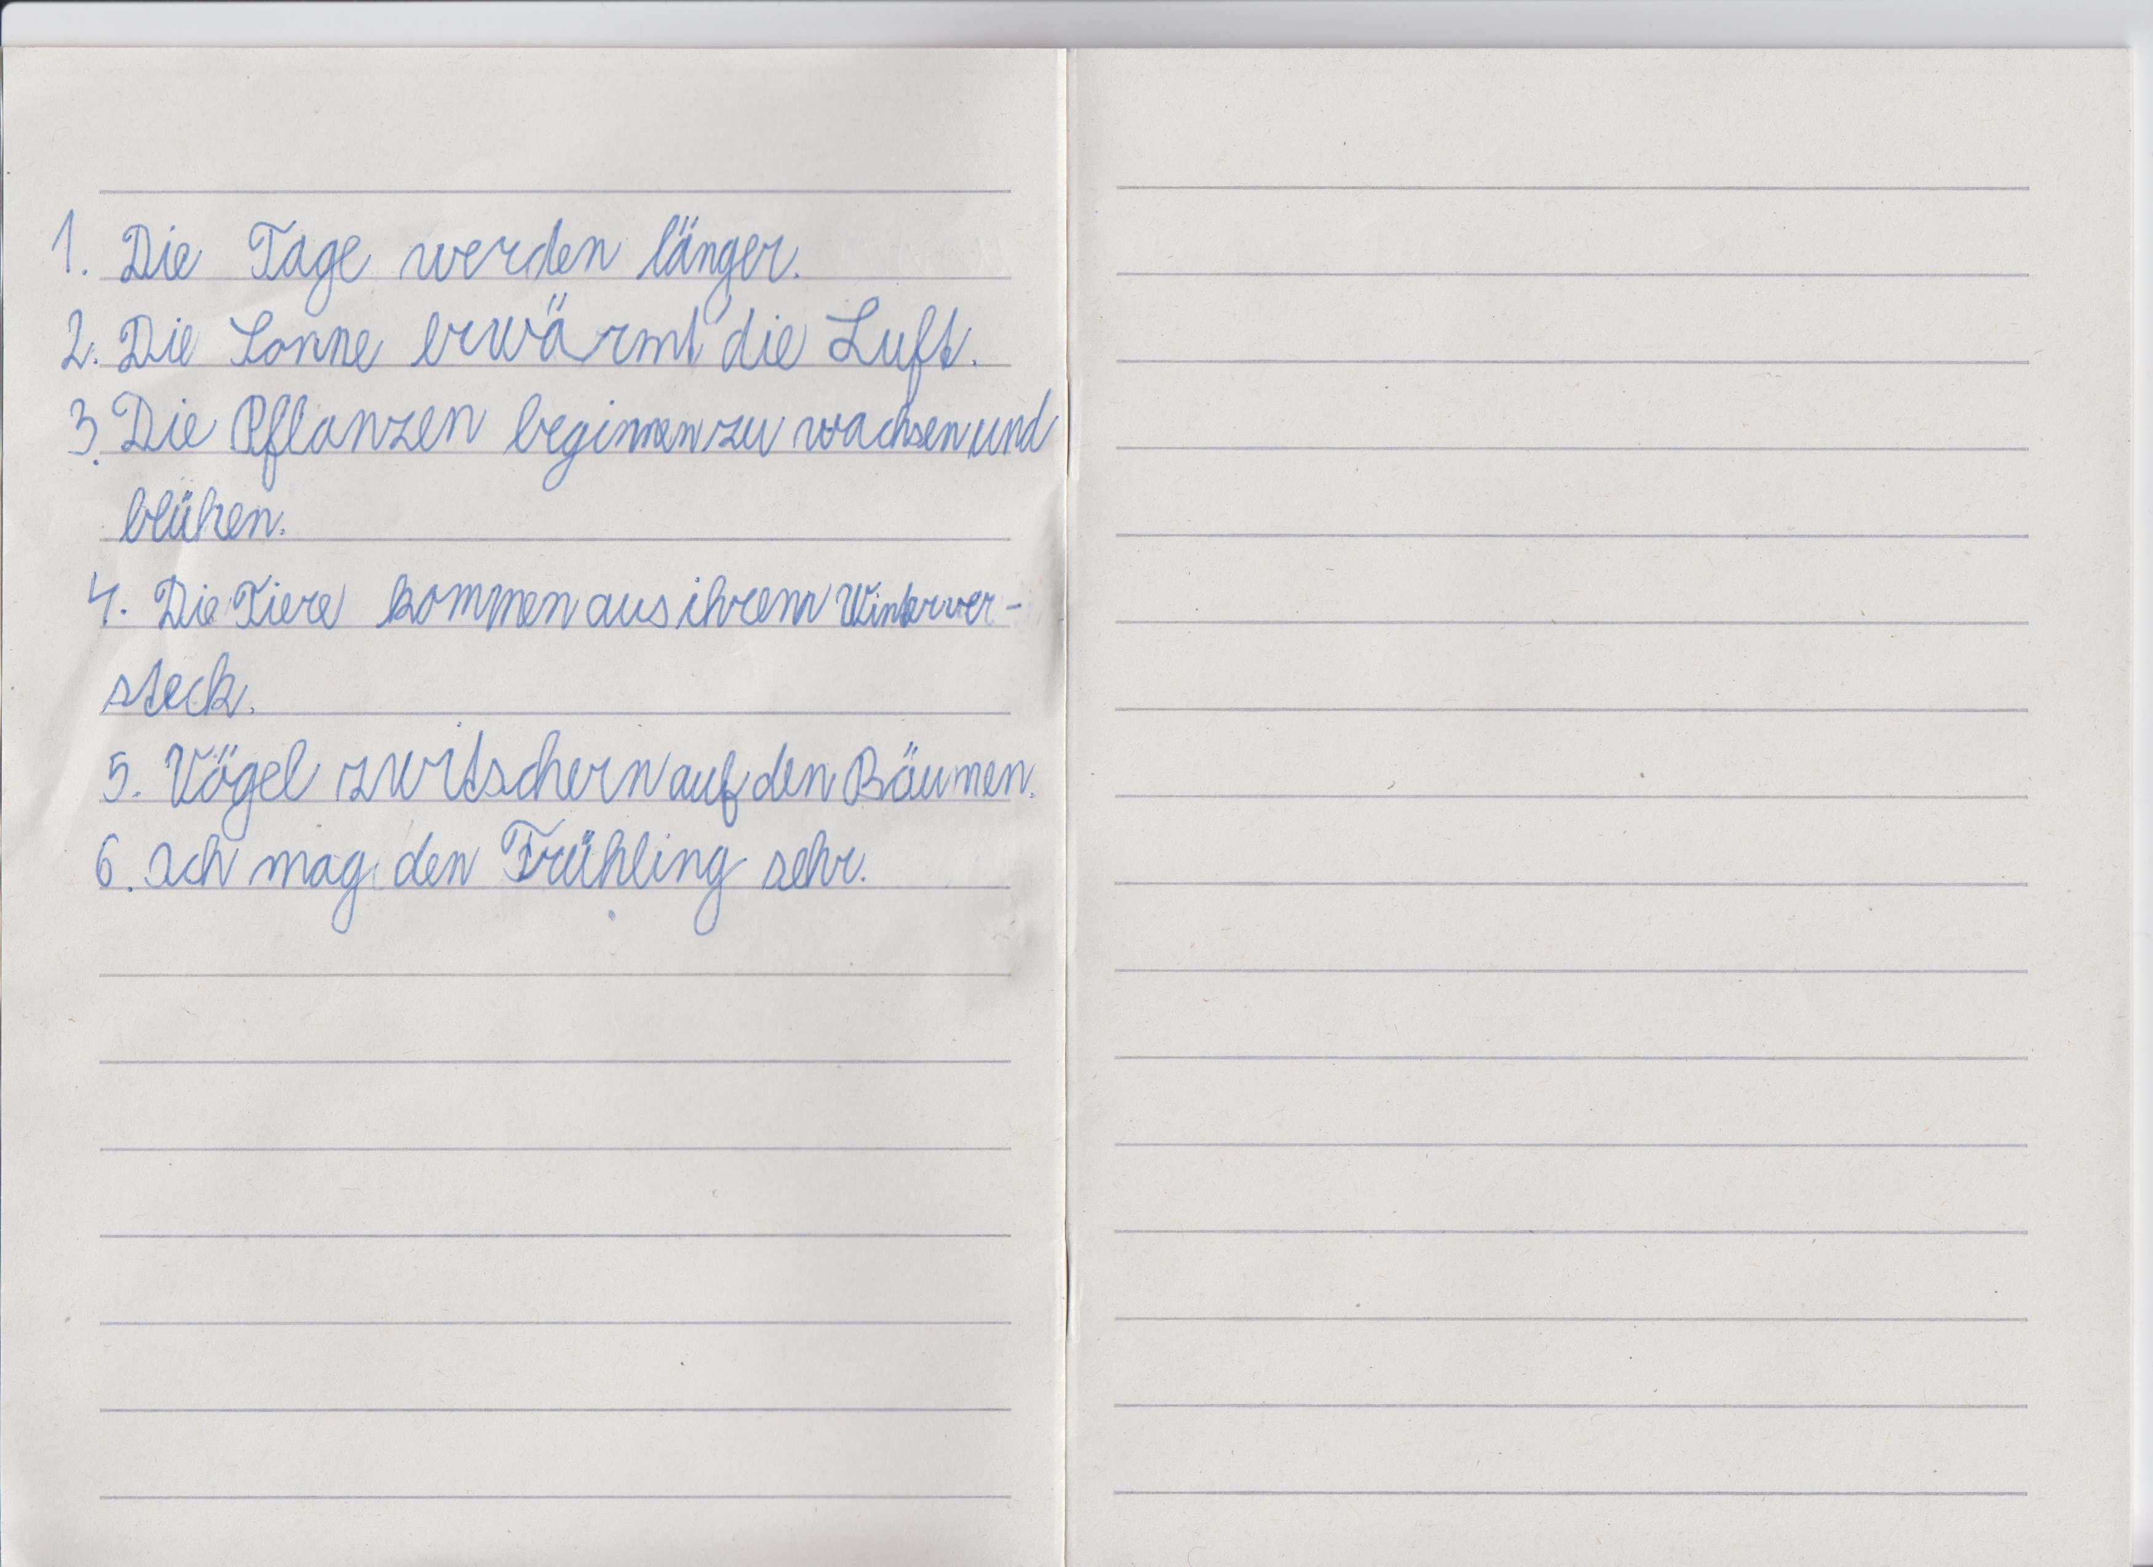
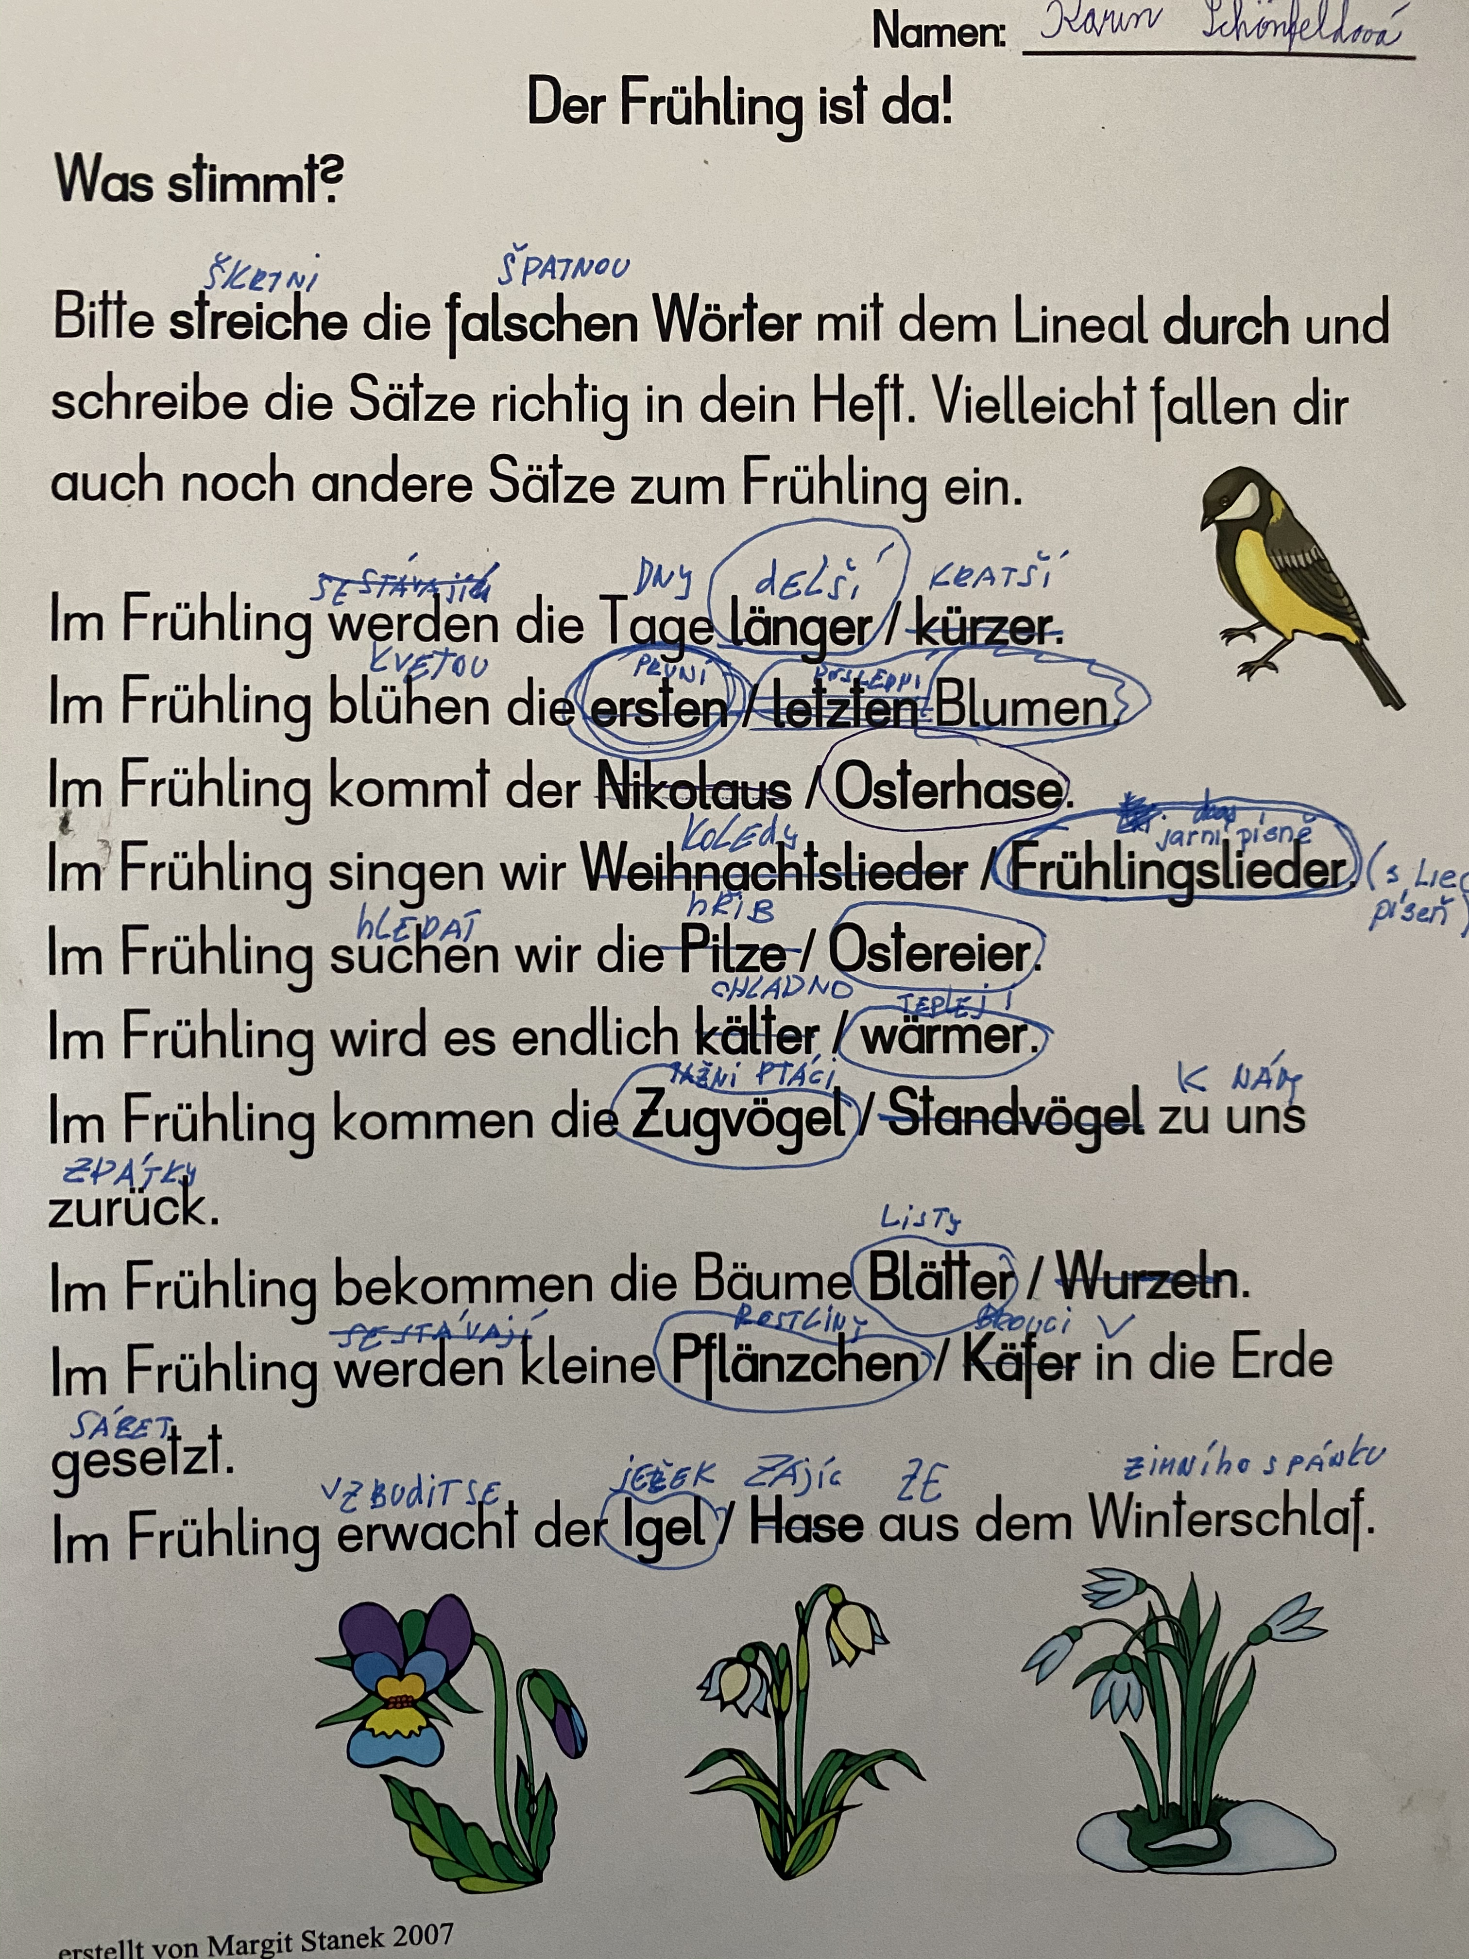

Slide 6
4.B, S1
Wir haben im Planetino 2 Kursbuch die Lektionen zum Thema „Wir feiern“ besprochen und per Videokonferenzen geübt, wie man sagt, wann man Geburtstag hat.
Die Kinder bekamen die Aufgabe, Einladungen zu ihrer Geburtstagsfeier zu schreiben.

Slide 7
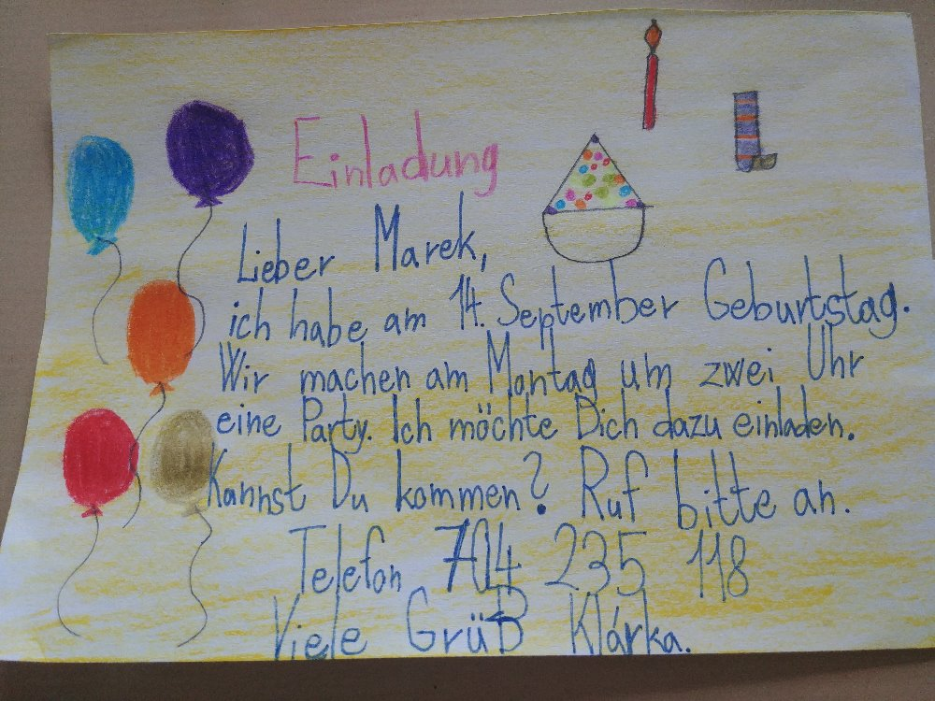
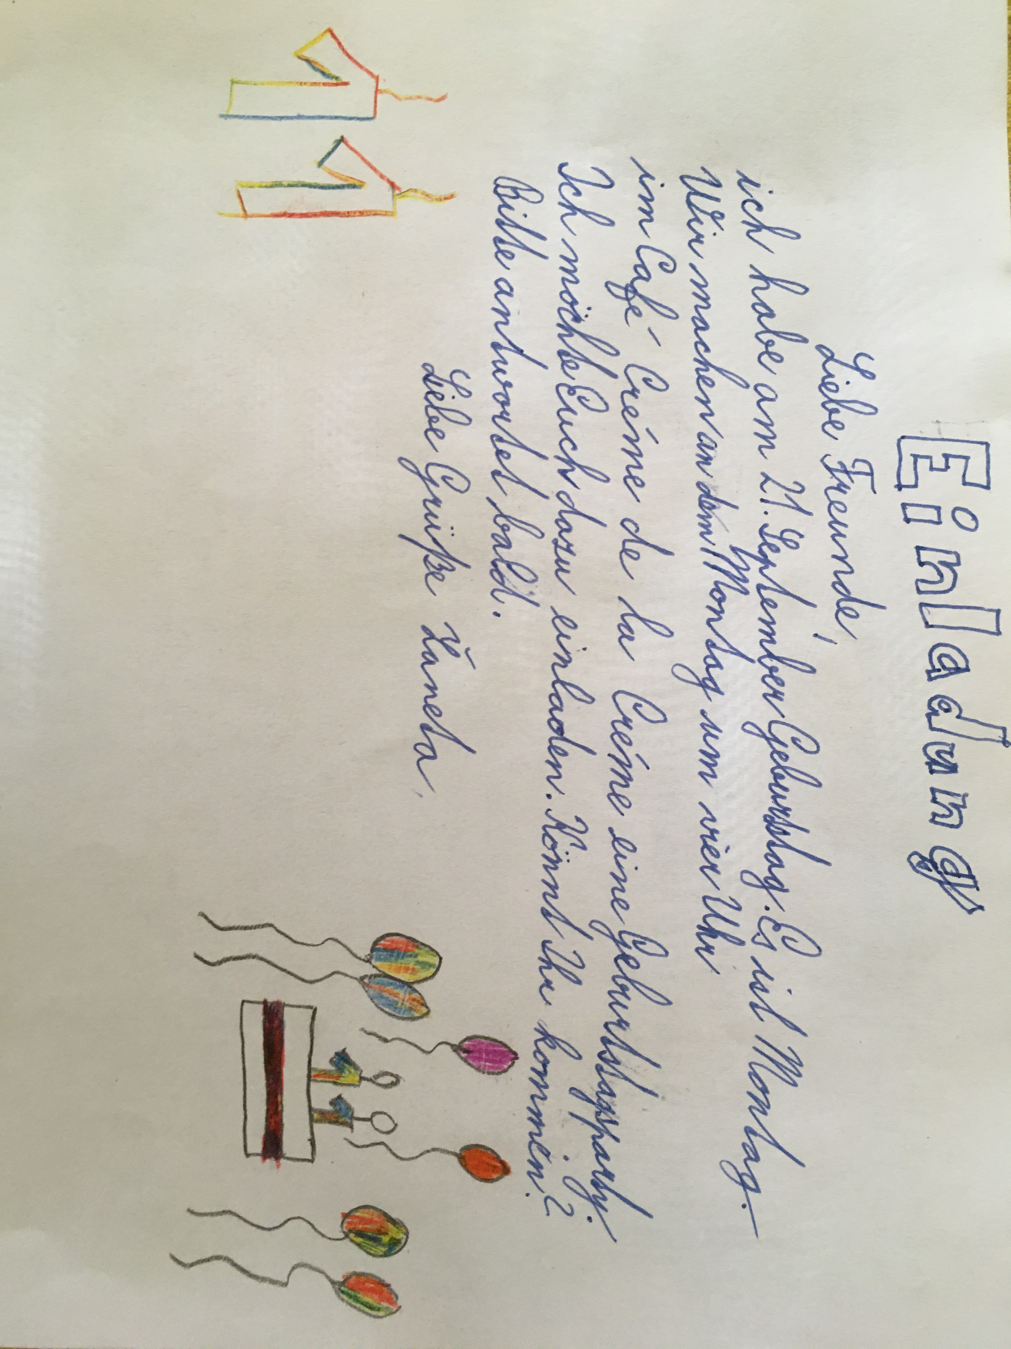
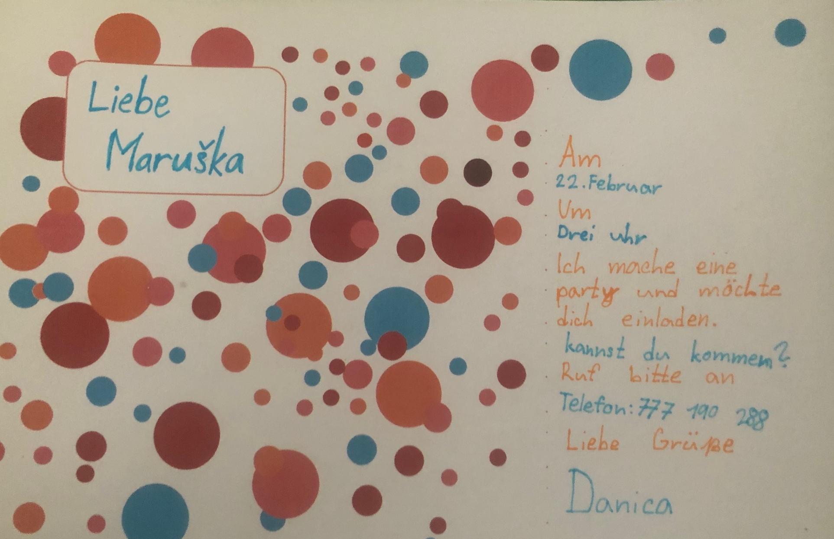
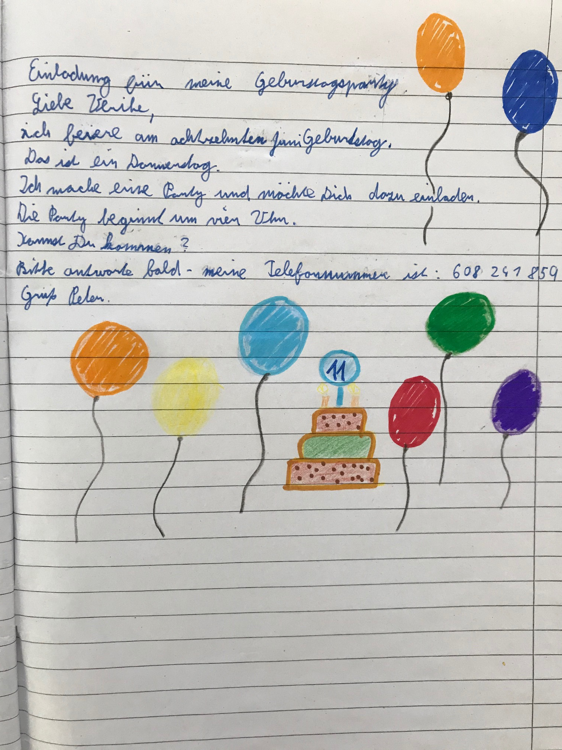

Slide 8
5.A, S2 kONVERSATION
Wir haben uns mit dem Thema „Haustiere“ beschäftigt. Eine Aufgabe war diese: Beantworte die Fragen zum Video:
https://es-la.facebook.com/hrfernsehen/videos/294436837901253/
a) Wer ist Jenny?
b) Warum ist das Pferd speziell?
c) Warum darf Jenny in Frankfurt spazieren gehen?
d) Was bedeutet: „Wer rastet, der rostet.“? Recherchiere im Internet.
2. Wie alt ist das Pferd?
3. Ein Pferd geht alleine in einer Stadt spazieren. Die Leute im Video finden das ok. Wie findest du das?

Slide 9
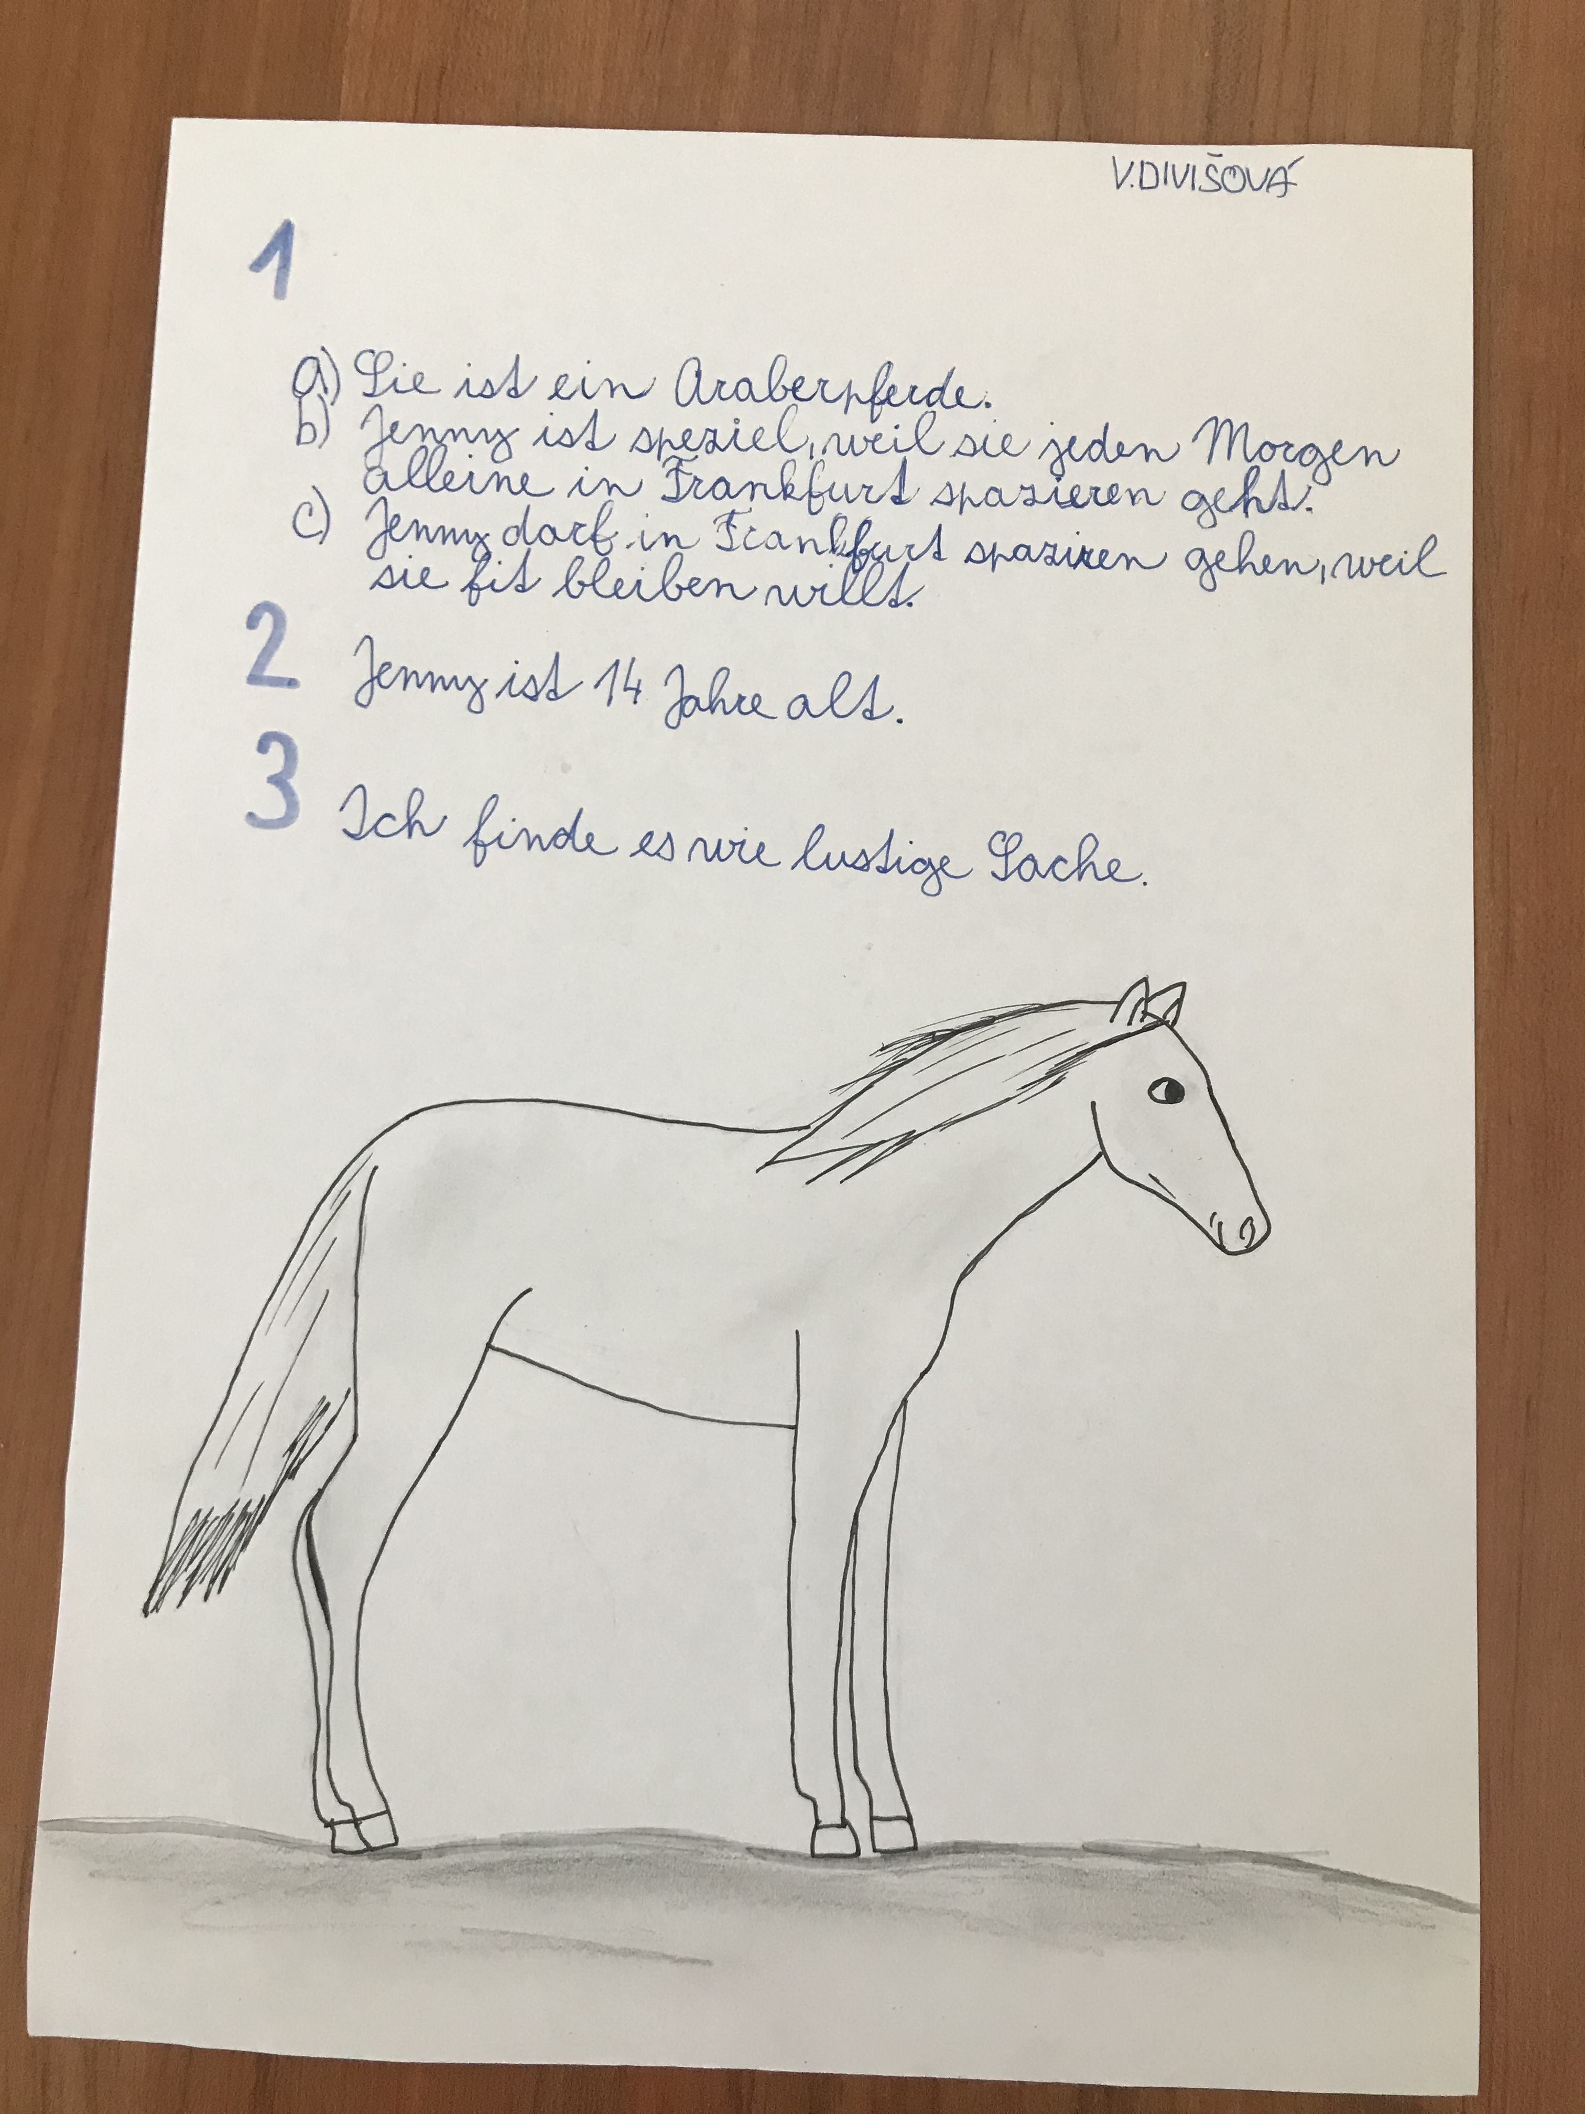

Slide 10
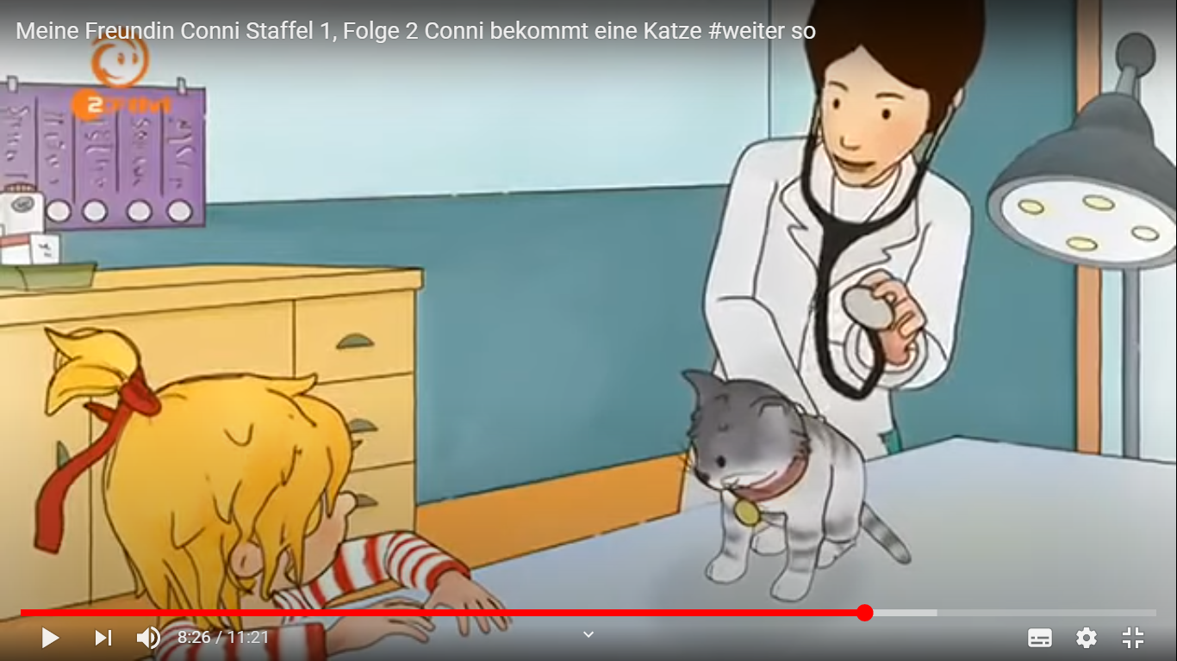
5.A, S1
Unser Thema war „Haustiere“
Zum Video „Conny bekommt eine Katze“ haben die Schüler Fragen beantwortet.
Eine weitere Aufgabe war, ein Gedicht mit 11 Wörtern – ein Elfchen – zu schreiben und auch einen Comic (s. nächster slide).

Slide 12
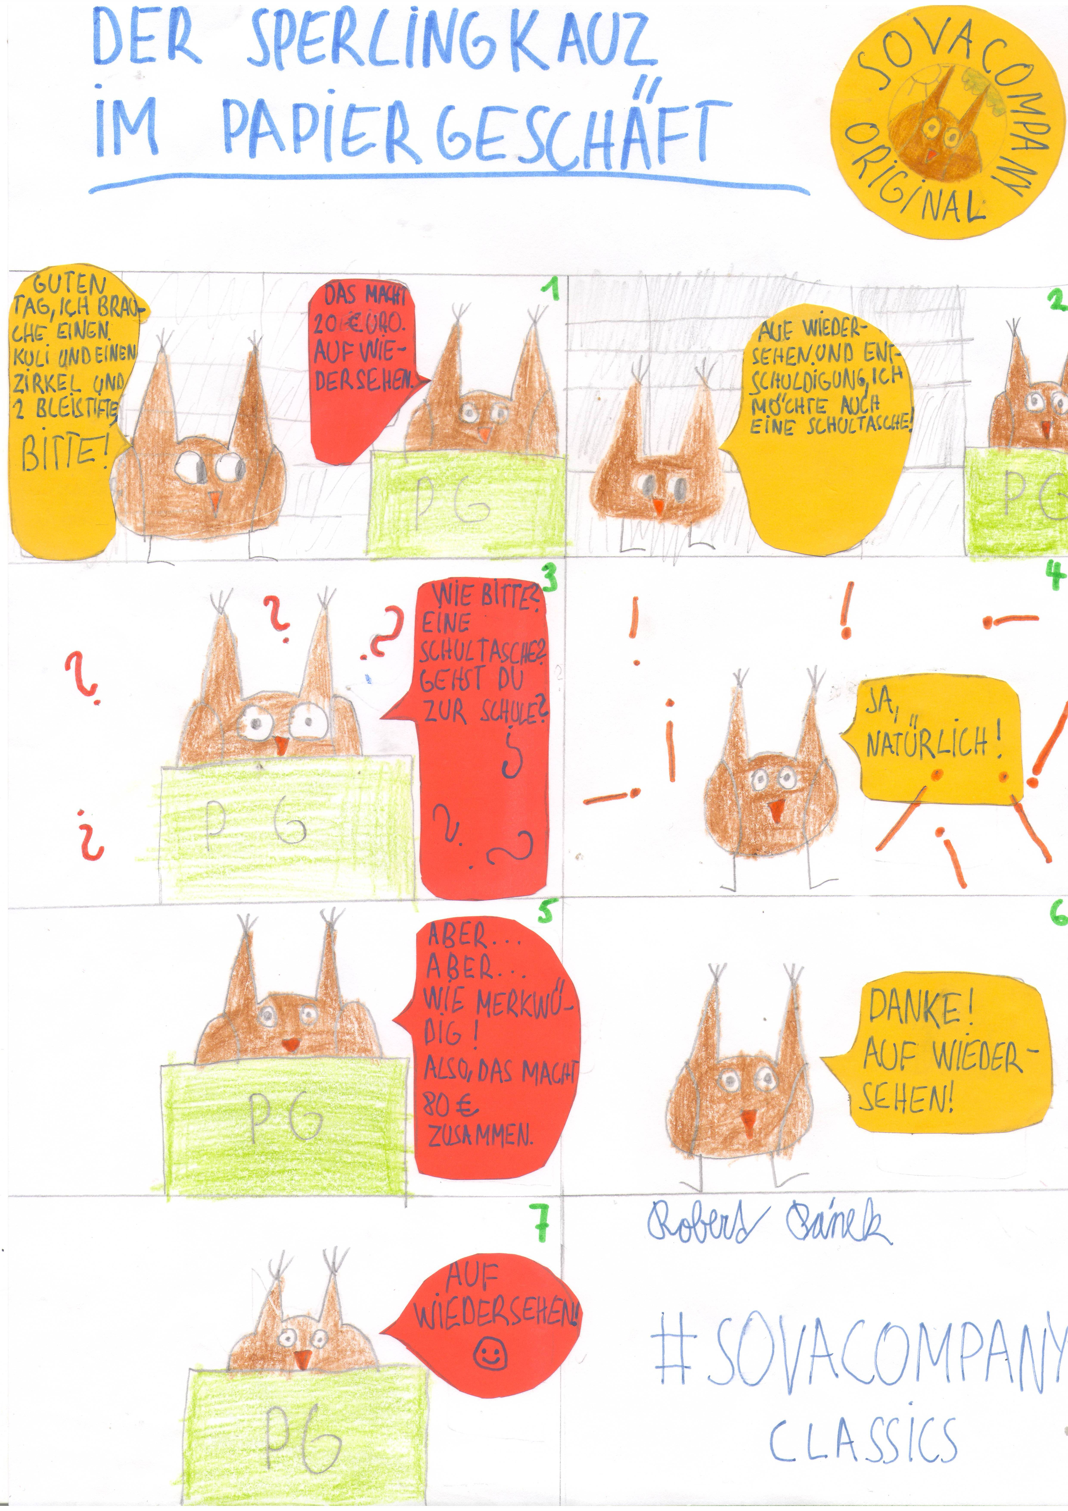

Slide 13
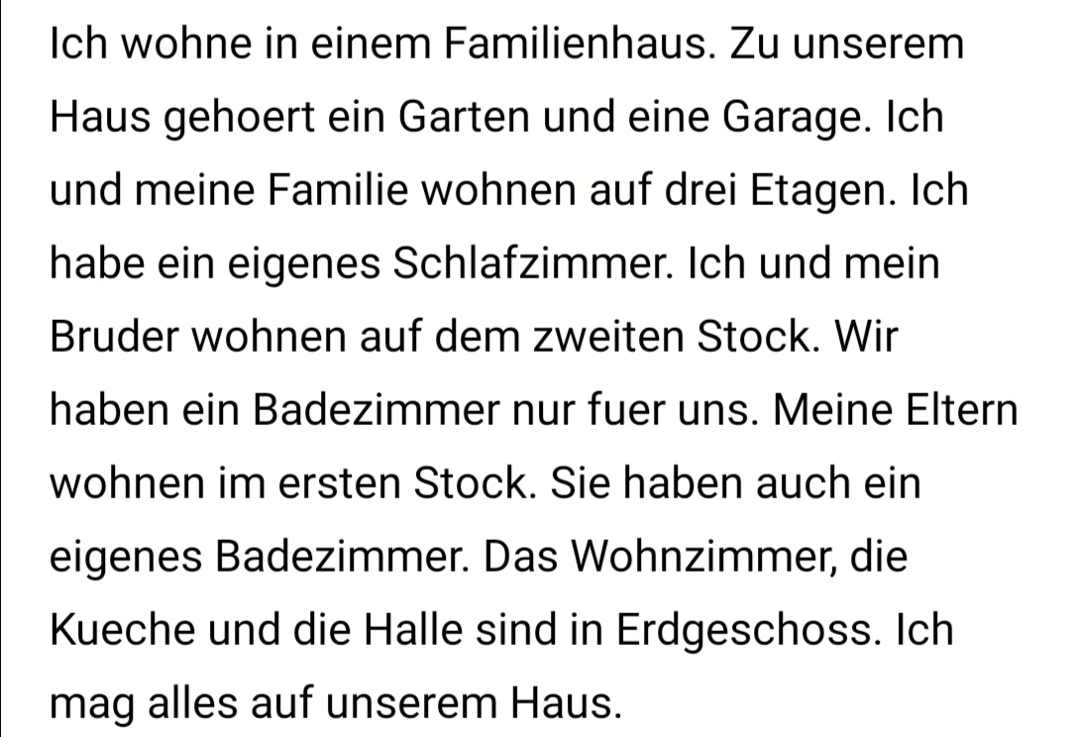
7.A, S2
Hier haben die Schüler mit einem interaktiven Lehrwerk vom Klett-Verlag gearbeitet, das Thema war „Wohnen“:
https://www.mauthor.com/present/5927018110255104
Vokabeln haben die Schüler mit wocabee geübt.

Slide 14
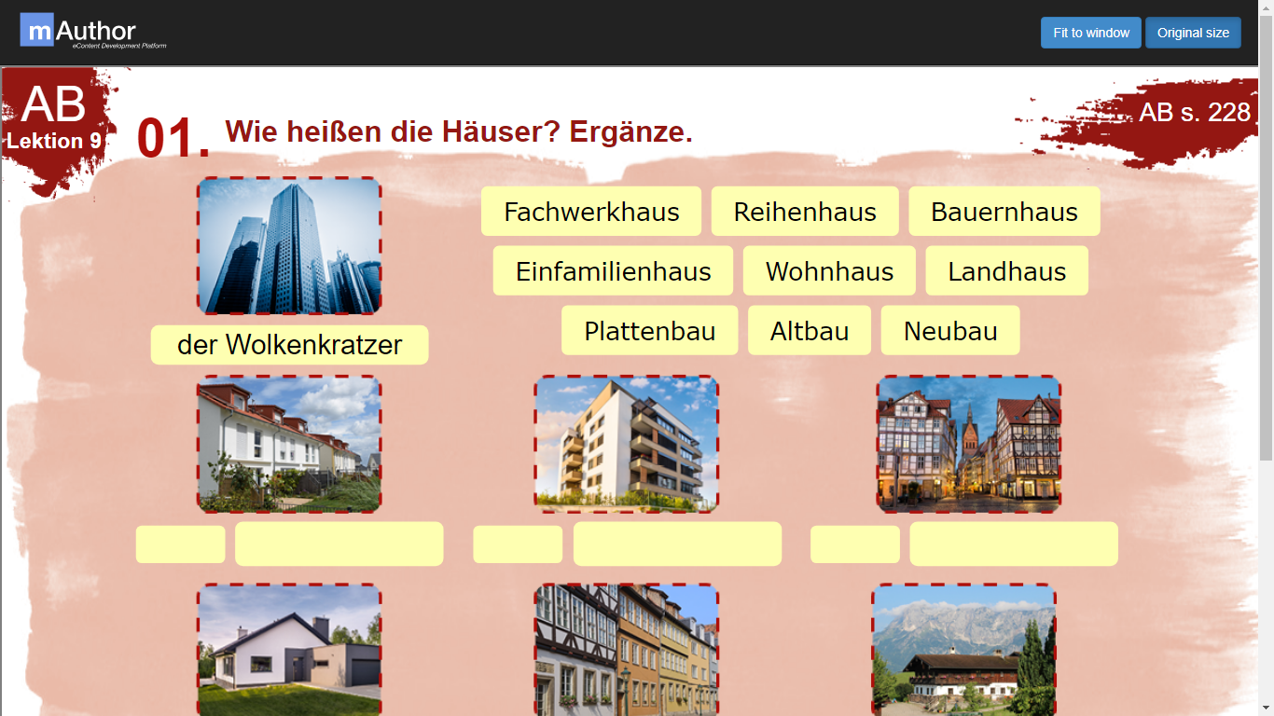

Slide 15
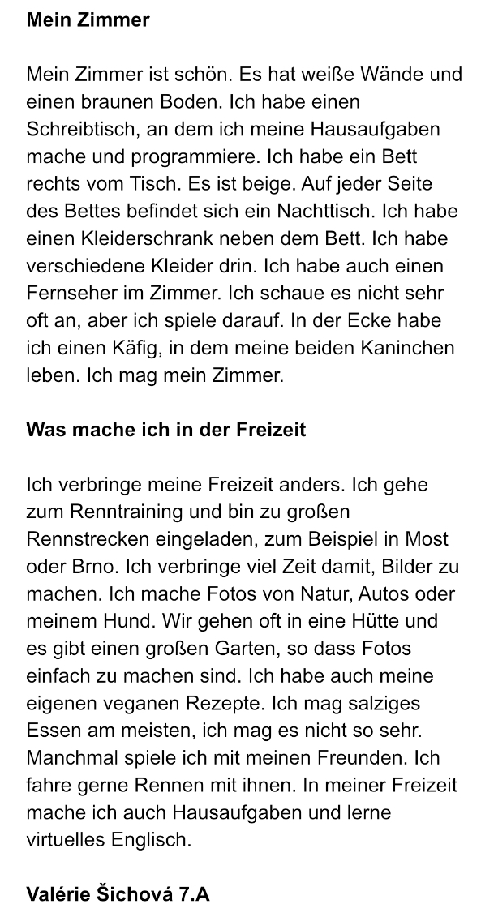

Slide 16
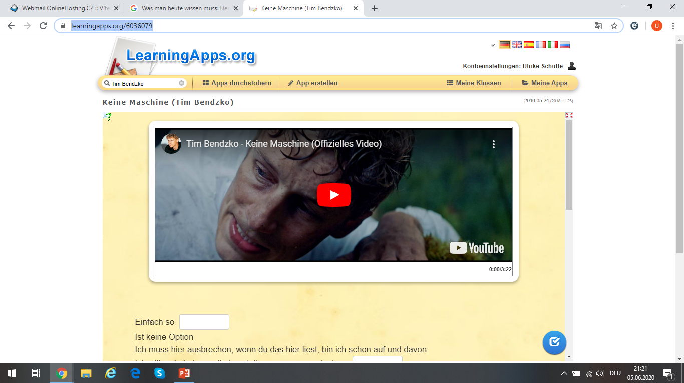
9B, S2
Mit online-Übungen zum Hör- und Leseverstehen haben die Schüler sich auf die DSD1 Prüfung vorbereitet.
https://learningapps.org/6036079

Slide 17
Wie hast du Ostern verbracht? Zu dieser Frage haben die Schüler aus der 9. Klasse folgendes geschrieben:

